Slide 1
毕业季
毕业季
毕业季

Slide 2
曾经回不去

Slide 3
年少

Slide 4
绚丽

Slide 5
灿烂

Slide 6
美好

Slide 7
耀眼
的时光

Slide 8
它

Slide 9
的

Slide 10
名

Slide 11
字

Slide 12
就

Slide 13
叫

Slide 14
做

Slide 15
青
春

Slide 16
或许终有一天

Slide 17
我们

Slide 18
都会

Slide 19
现
发

Slide 20
曾经最开心的

Slide 21
光
时

Slide 22
还是
那些年的

Slide 23
上课
铃声

Slide 24
下课打闹

Slide 25
那些

Slide 26
尴尬的

Slide 27
愉快的

Slide 28
年轻的

Slide 29
无忧无虑的我们

Slide 30
会不会

Slide 31
有一天

Slide 32
你会
想起

Slide 33
曾经

Slide 34
写不出来的习题

Slide 35
一起同桌的你

Slide 36
偷偷写的日记

Slide 37
那

Slide 38
个

Slide 39
时

Slide 40
候

Slide 41
你会
想起

Slide 42
曾

Slide 43
经

Slide 44
回

Slide 45
不

Slide 46
到

Slide 47
的

Slide 48
过

Slide 49
去

Slide 50
毕

Slide 51
业

Slide 52
季

Slide 53
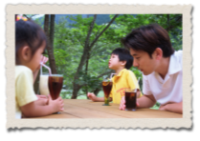
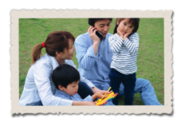
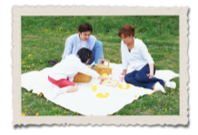
青春是挽不回的水，用力的浪费再用力的后悔。
珍惜

